Slide 1
Лечение пациентов с COVID-19 в ОРИТ
для реаниматологов
Заведующий кафедрой анестезиологии и реаниматологии
Астраханский ГМУ Минздрава России,
Главный внештатный анестезиолог-реаниматолог МЗ
Астраханской области, доктор медицинских наук, профессор.

Slide 2
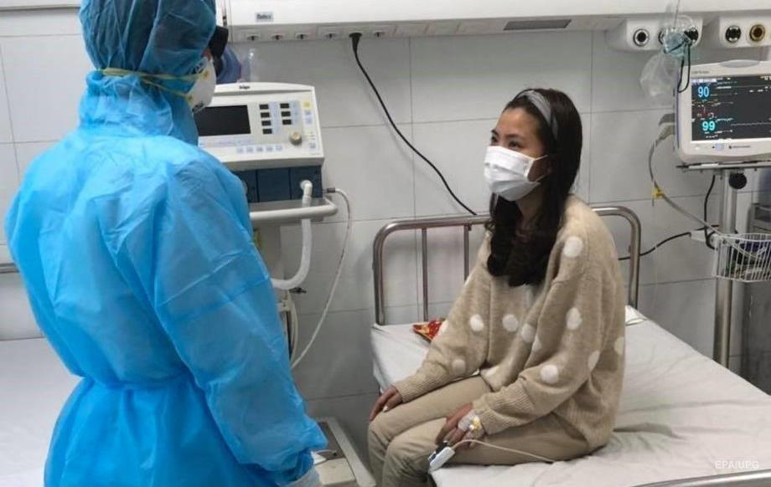
Общие положения ухода за пациентами
Всем пациентам ОРИТ с сохраненным самостоятельным дыханием, получающим оксигенацию через назальные канюли без высокого потока (до 6 л/мин) или не получающим оксигенотерапии, рекомендуется надевать медицинские маски со сменой каждые 2 часа.
Рекомендуется инструктировать всех пациентов прикрывать нос и рот при кашле или чихании тканью (салфеткой) или согнутой в локте рукой и далее обрабатывать кожу дезинфектантами, а использованные салфетки сбрасывать в специально отведенную емкость для отходов класса В.

Slide 3
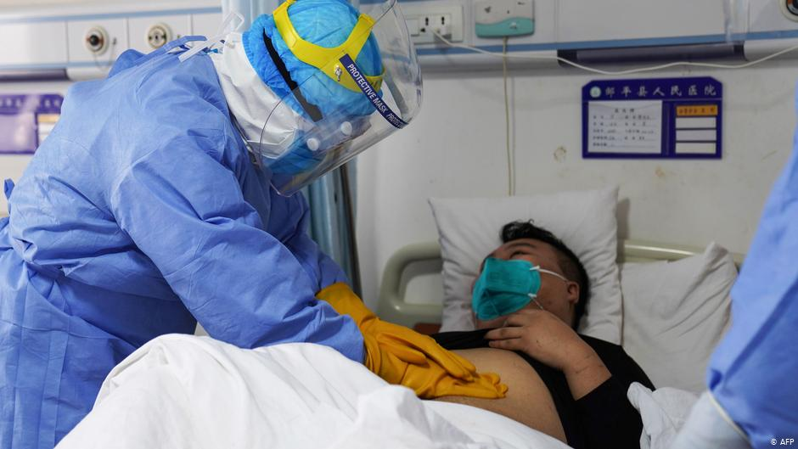
Общие положения ухода за пациентами
Всем категориям персонала ОРИТ запрещено касаться своих волос, лица и глаз весь период пребывания в помещениях с пациентами.
Слюну, назальный секрет и мокроту пациента рекомендуется убирать бумажной салфеткой и помещать в герметичный контейнер с хлорсодержащим дезинфицирующим средством (2500 мг/л). Альтернативой является удаление выделений с помощью аспиратора и помещение их в сборник мокроты с хлорсодержащим дезинфицирующим средством (2500 мг/л).

Slide 4
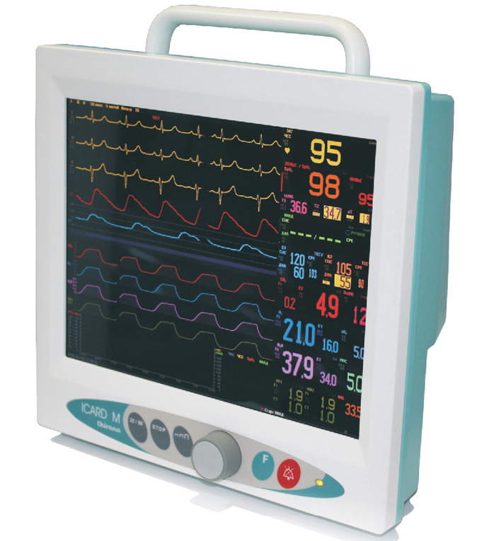
Мониторинг
У пациентов, находящихся в отделении интенсивной терапии в связи с дыхательной недостаточностью, рекомендуется мониторировать следующие показатели: ЭКГ с подсчетом ЧСС, неинвазивное измерение артериального давления, насыщение гемоглобина кислородом, температуру тела.
При проведении ИВЛ дополнительно рекомендуется мониторировать содержание кислорода во вдыхаемой смеси (FiO2), содержание углекислого газа в конце выдоха (EtCO2 ) и давление в дыхательных путях.

Slide 5
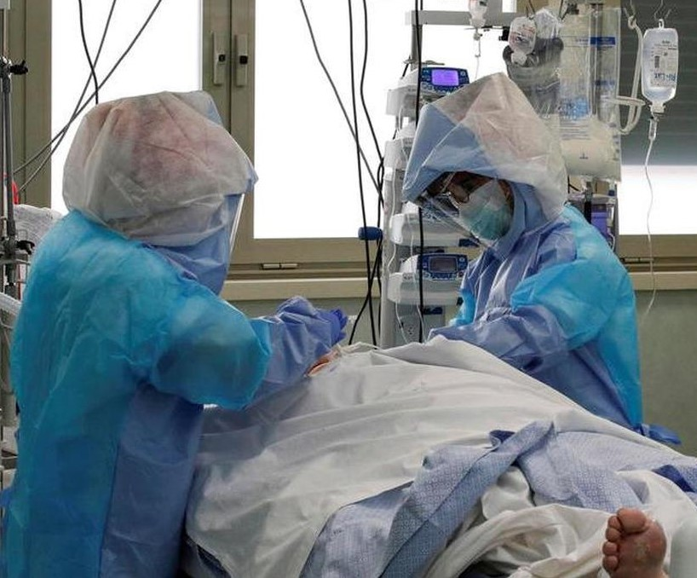
Принципы упреждающей интенсивной терапии
Рекомендуется планировать интубацию трахеи заранее, поскольку необходимо время для сбора команды и одевания СИЗ.
Необходимо минимизировать число участников процедуры интубации трахеи.
Все потенциально необходимые специалисты, не участвующие в интубации с самого ее начала, должны находиться в готовности в другом помещении с надетыми СИЗ.
Выполнять интубацию трахеи пациентам с НКИ COVID-19 рекомендуется анестезиологу-реаниматологу, обладающему наибольшим опытом работы, чтобы свести к минимуму количество попыток и риск передачи инфекции.

Slide 6
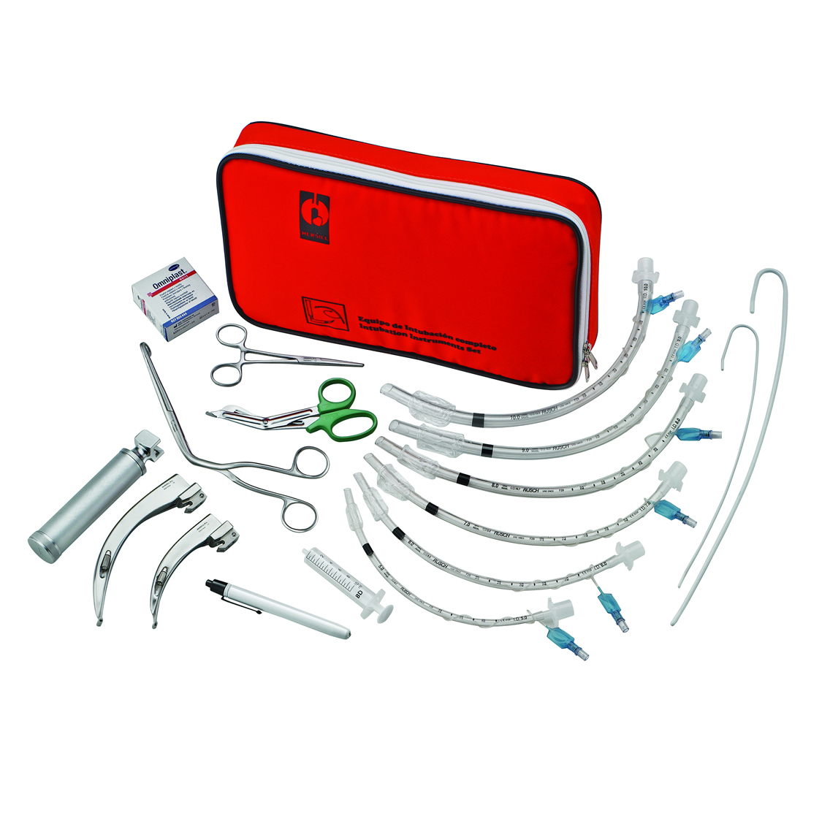
Рекомендуется подготовить следующий набор для обеспечения проходимости верхних дыхательных путей:
• Маска для мешка Амбу, мешок Амбу
• Ларингоскоп
• Набор ЭТТ разного размера
• Интубационные стилеты и проводники для ЭТТ
• Орофарингеальные воздуховоды
• Шприцы для раздувания манжеты ЭТТ
• Надгортанные воздуховоды (ларингиальные маски)
• Назогастральные зонды разных размеров
• Набор для хирургической крикотиреотомии – скальпель 10-го размера, эндотрахеальную трубку размера 6.0 с манжетой, интубационный буж,
хирургический маркер, флакон с бетадином

Slide 7
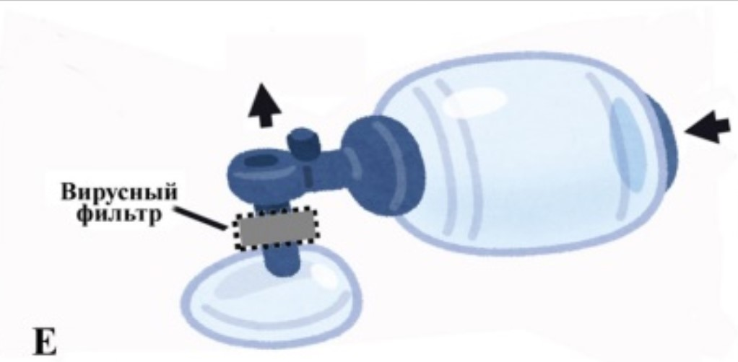
Набор для обеспечения проходимости верхних дыхательных путей продолжение:
• Санационные катетеры
• Системы для закрытой санации трахео-бронхиального дерева
• Приспособления для фиксации ЭТТ
• Гель на водной основе для смазывания ЭТТ
• Переходник/трубка-коннектор (с установленным бактериально-вирусным
фильтром)
• Работающий аспиратор
При прогнозировании трудных дыхательных путей рекомендуется заранее подготовить бронхоскоп или обеспечить присутствие в соседнем помещении врача- эндоскописта в заранее надетых средствах индивидуальной защиты.

Slide 8
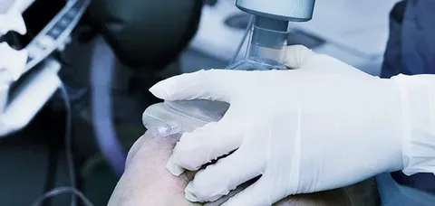
Проведение преоксигенации перед интубацией
Рекомендуется проводить предварительную оксигенацию 100% кислородом с потоком не более 6 л/мин в положении с приподнятым головным концом кровати на 45°, с использованием тщательно подобранной и герметично прижатой лицевой маски, соединенной с мешком Амбу и источником кислорода или с респиратором в ОРИТ.
Рекомендуется проводить преоксигенацию не менее 5 минут или до достижения максимально возможного уровня EtО2 (оптимально выше 90%)
или в течение минуты за счет 8 форсированных вдохов.

Slide 9
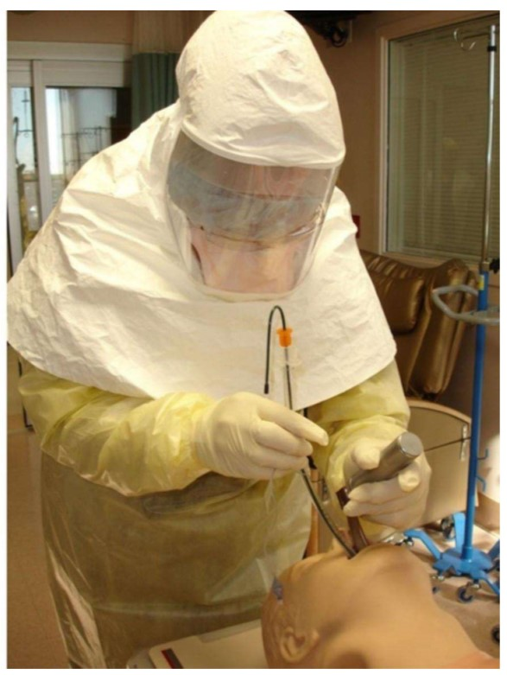
Проведение интубации трахеи
Рекомендуется применять:
методику быстрой последовательной индукции.
минимальное приближение головы врача к голове пациента во время прямой ларингоскопии.
применение проводников ЭТТ для повышения вероятности первой успешной попытки интубации трахеи.
сразу вводить ЭТТ на необходимую глубину 21-23 см.

Slide 10
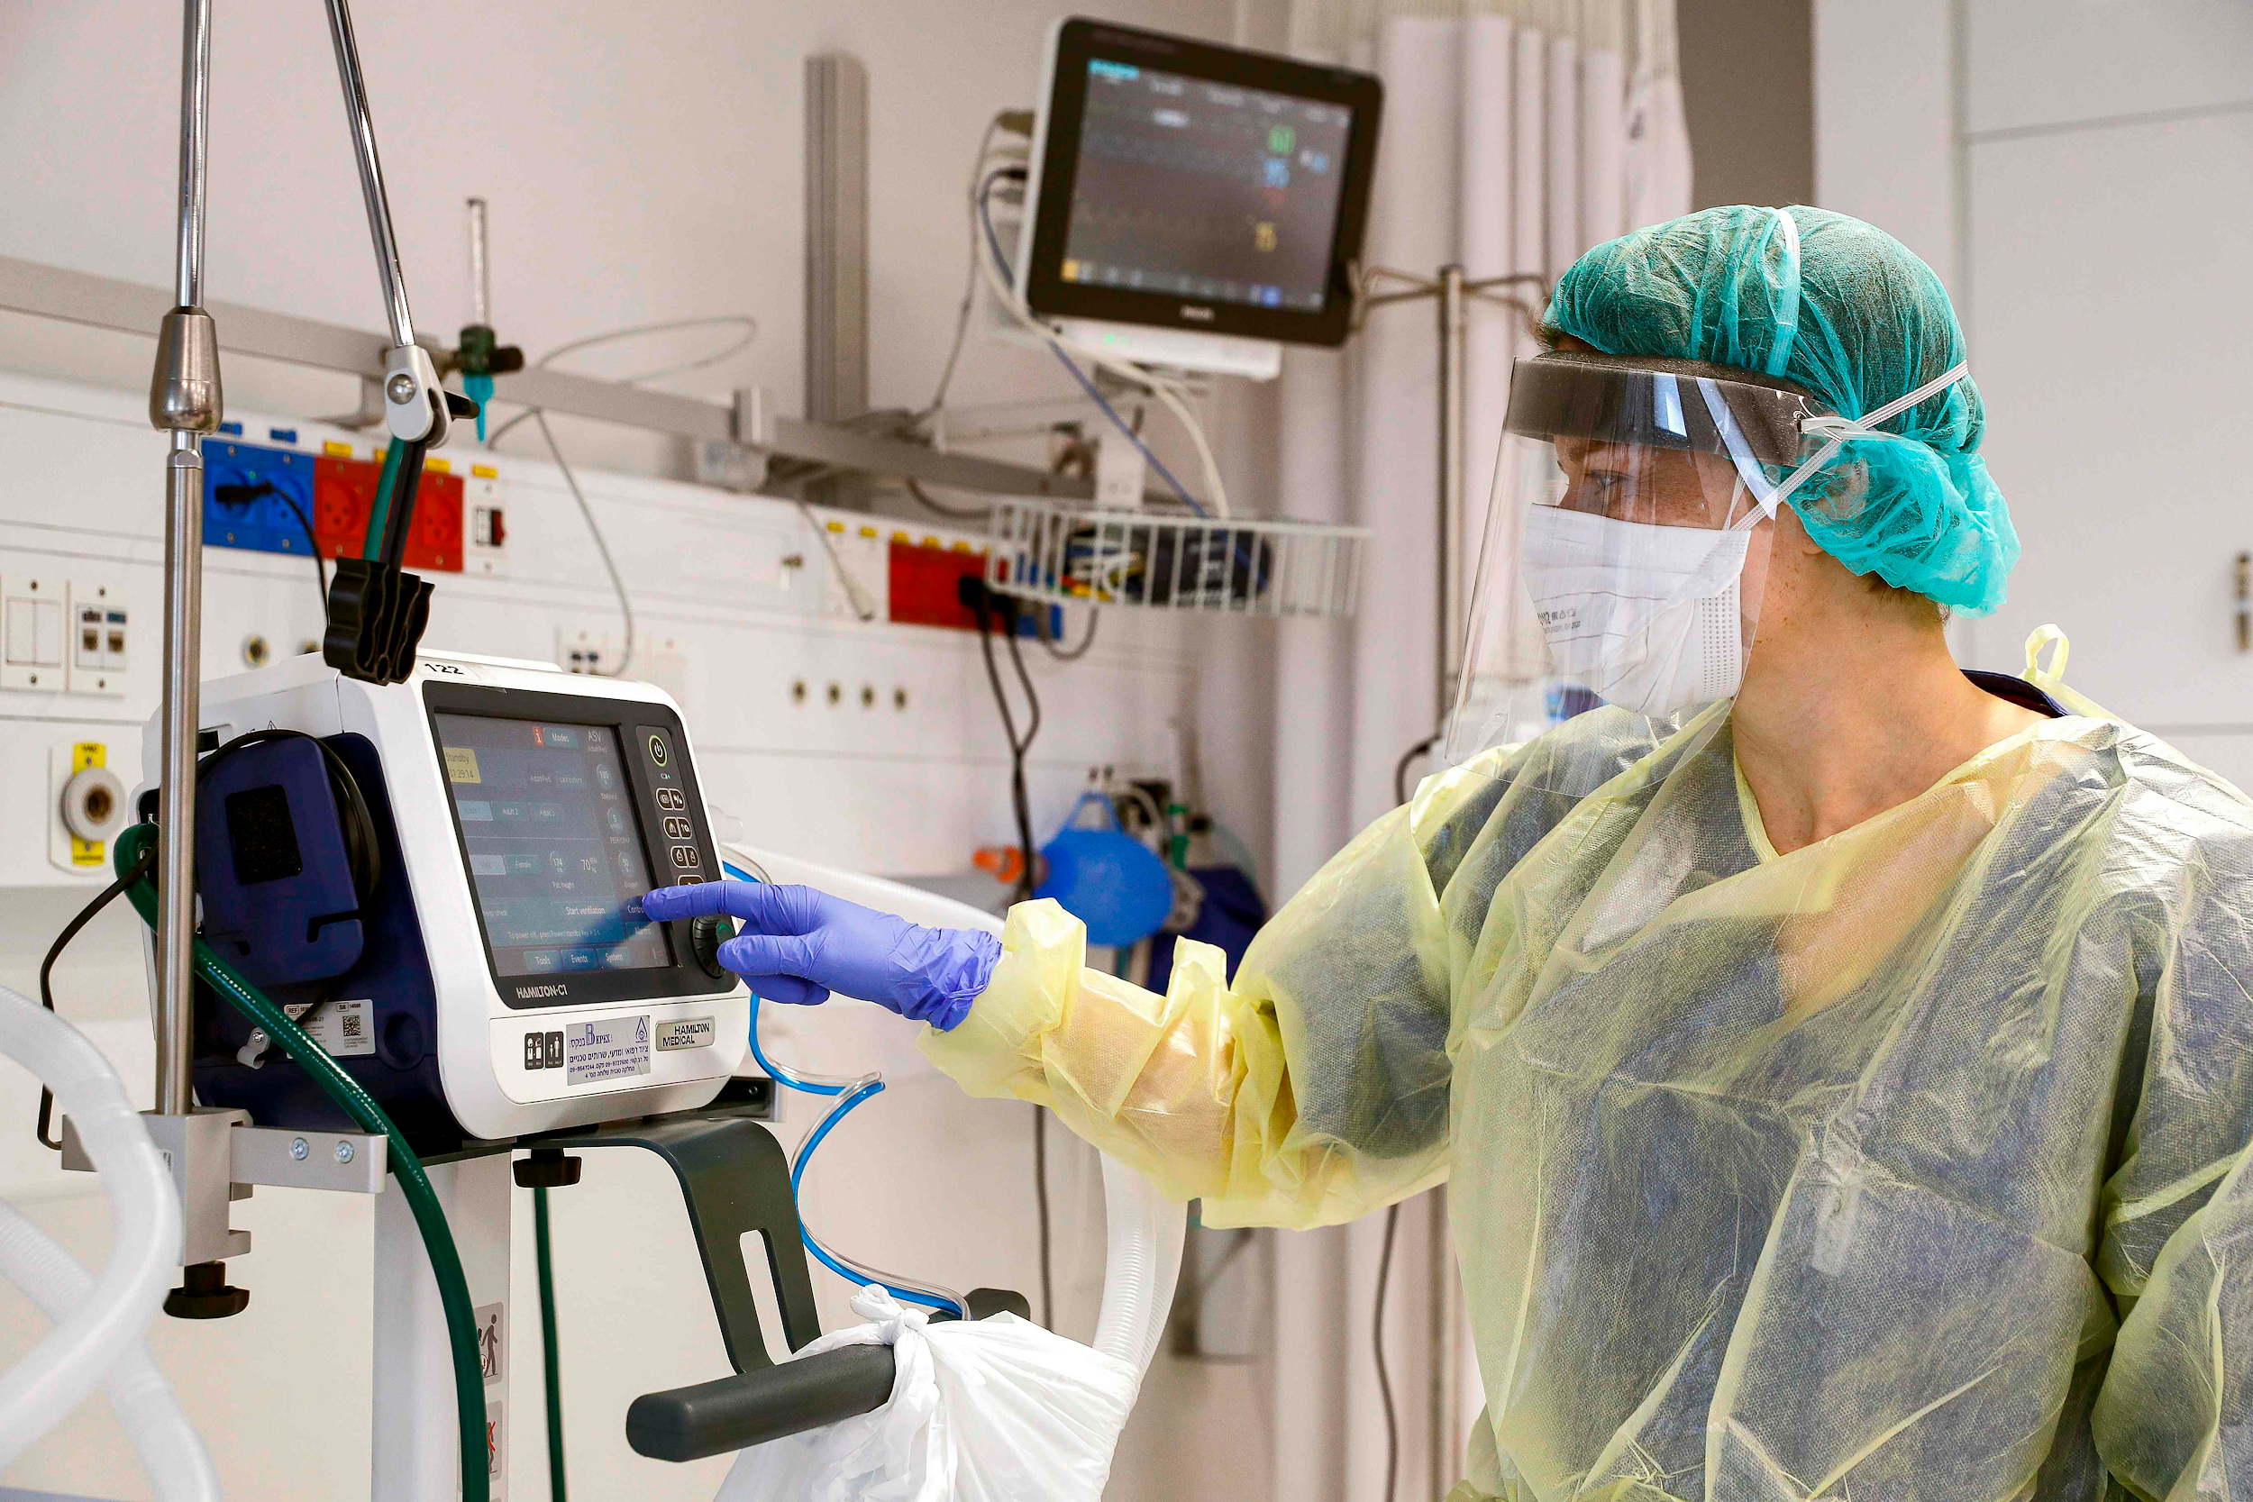
Мероприятия, проводимые после интубации
Для оценки расположения эндотрахеальной трубки рекомендуется наблюдение за дыхательными экскурсиями грудной клетки, определение парциального давления углекислого газа в конце выдоха (EtCO2), наблюдение за показателями давления в дыхательном контуре (Ppeak) и выдыхаемого объема (Vet).

Slide 11
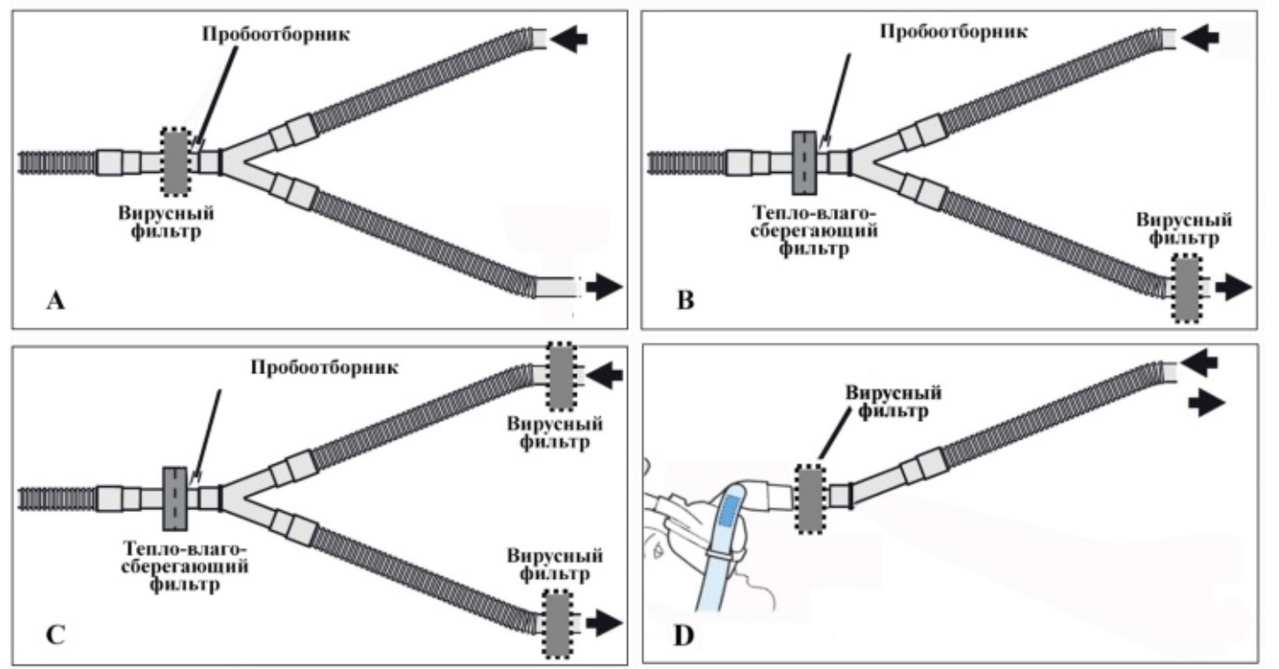
Для снижения риска контаминации после интубации трахеи рекомендуется:
• разместить два бактериально-вирусных HME- фильтра – непосредственно на ЭТТ и на линии выдоха аппарата;
• обернуть клинок ларингоскопа одной из перчаток внешней второй пары;
• избегать необоснованных дисконнекций контура аппарата;
• перед отсоединением от контура перекрывать ЭТТ зажимом;
• снимать средства индивидуальной защиты следует согласно существующим рекомендациям
• помещение, где проводилась интубация, должно быть дезинфицировано в течение 20 минут после прекращения процедуры

Slide 12
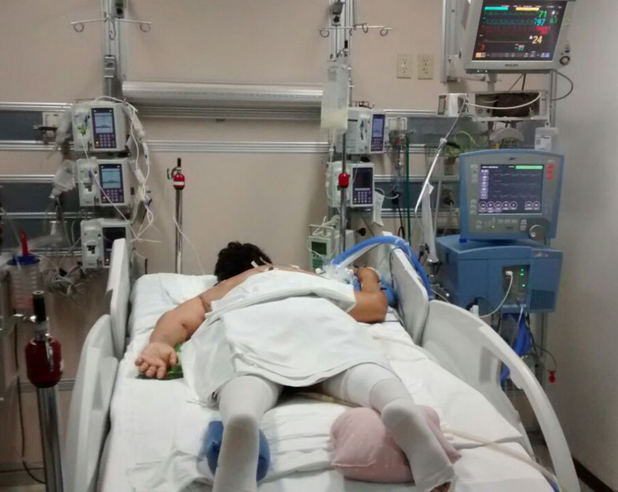
Респираторная терапия
При ОРДС легкой степени рекомендовано использование стандартной оксигенотерапии, в том числе, в сочетании с прон-позицией.
При ОРДС средней и тяжелой степени показана интубация трахеи и инвазивная ИВЛ в сочетании с прон-позицией.
Показаниями для интубации трахеи являются:
гипоксемия (SpO2<92%) несмотря на оксигенотерапию в положении лежа на животе,
ЧДД более 30 в мин, нарастание видимой экскурсии грудной клетки,
нарушение /изменение сознания,
ухудшение визуализационной картины лёгких.

Slide 13
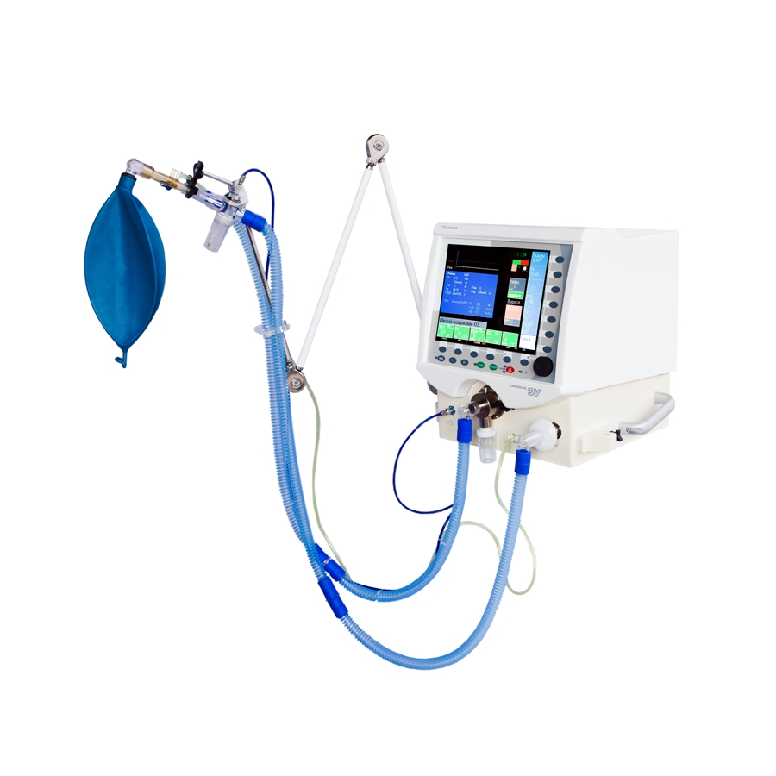
Респираторная терапия
При ИВЛ использовать дыхательный объём 4-8 мл/кг идеальной массы тела, так как применение ДО более 9 мл/кг ИМТ приводит к увеличению осложнений и летальности
P пиковое < 35 см.вод.ст.;
РЕЕР 12-20 см вод. ст.
Уровень ПДКВ регулируется по величине SpO₂ (минимально достаточно – 92%) и параметрам гемодинамики.
При проведении ИВЛ рекомендовано использование положения лежа на животе в течение не менее 16 часов в сутки для улучшения оксигенации.

Slide 14
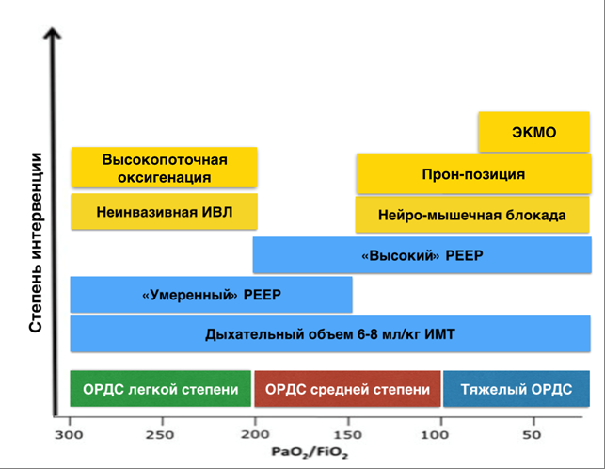
Респираторная терапия (резюме)

Slide 15
Этиотропное лечение

Slide 16
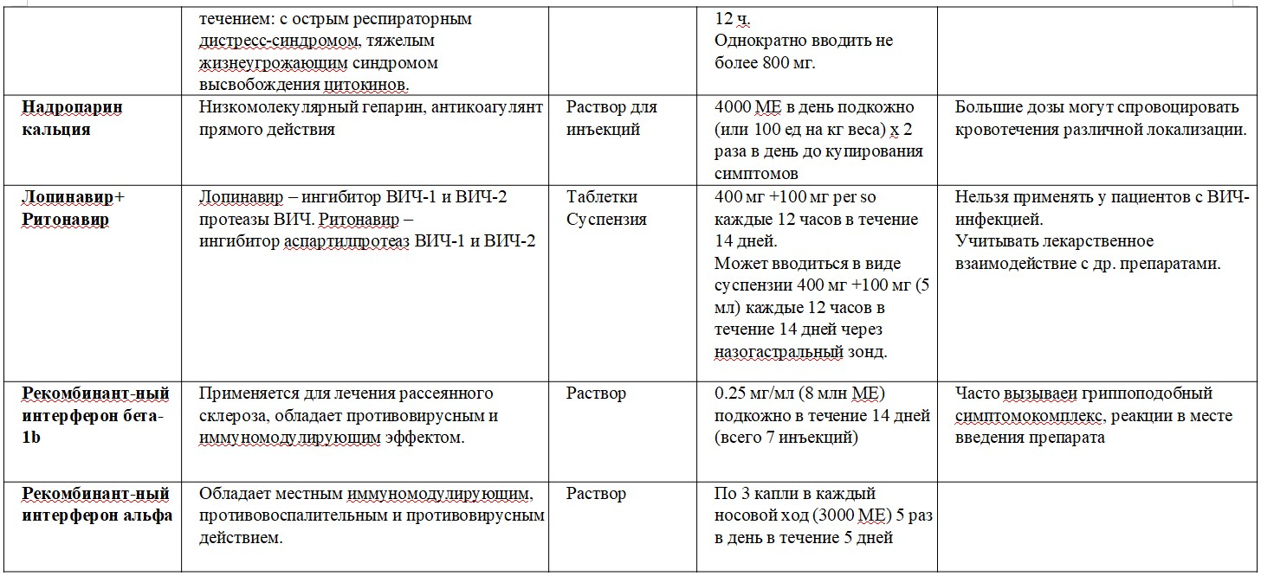

Slide 18
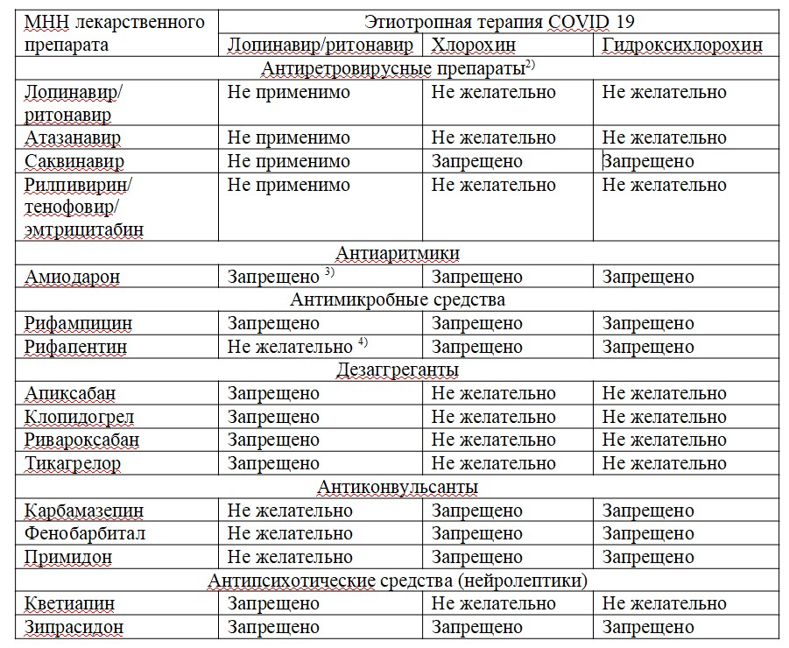
Несочетаемость
препаратов

Slide 19
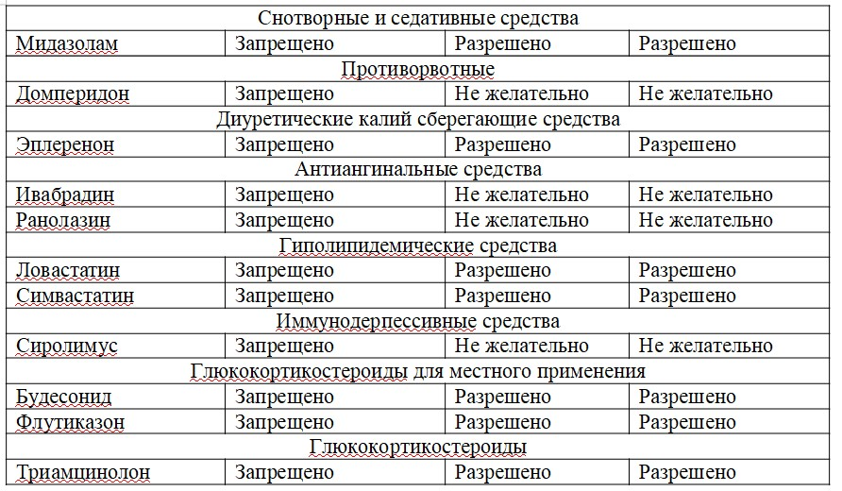
продолжение таблицы несовместимости препаратов

Slide 20
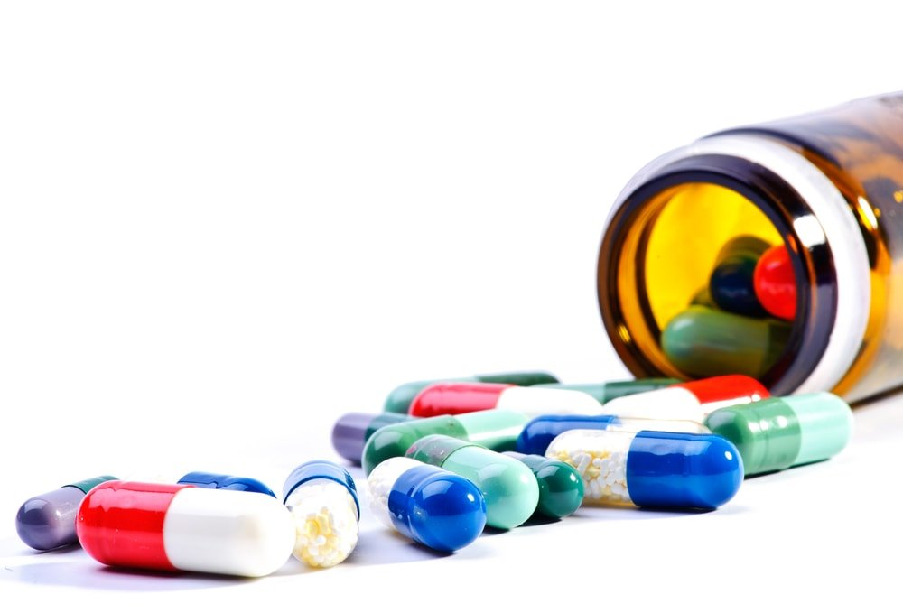
Антибактериальная терапия
У пациентов в тяжелом состоянии (ОРИТ) рекомендована комбинированная терапия: защищенные аминопенициллины (амоксициллин/клавуланат, амоксициллин/сульбактам), цефалоспорины 3 поколения (цефтриаксон, цефотаксим цефтаролина фосамил,) в/в в комбинации с азитромицином или кларитромицином.
Альтернативой является применение цефалоспоринов 3 поколения (цефтриаксон, цефтотаксим) в/в в комбинации с респираторным фторхинолоном (левофлоксацин, моксифлоксацин) в/в.

Slide 21
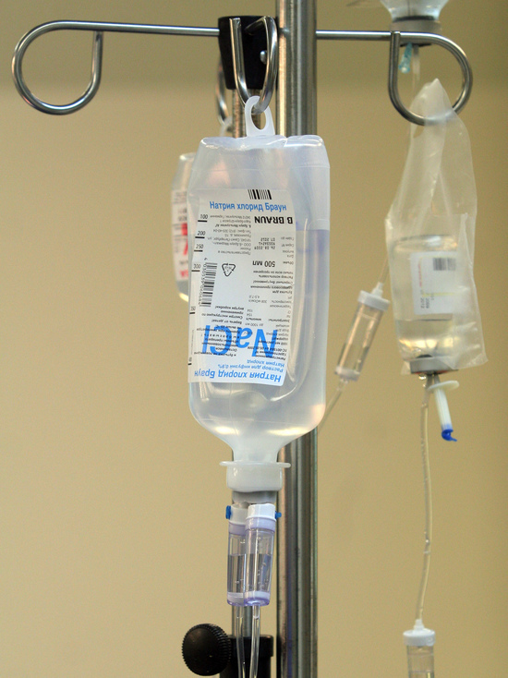
Инфузионная терапия
Инфузионная терапия проводится под обязательным контролем состояния пациентов, его артериального давления, оценки аускультативной картины в легких, с контролем величины гематокрита и диуреза (гематокрит не ниже 0,35 и диурез не ниже 0,5 мл/кг/ч). Гипотонические кристаллоидные растворы, растворы на основе крахмала не рекомендуются к применению. Необходимо вести пациентов в нулевом или небольшом отрицательном балансе.

Slide 22
Инфузионная терапия
Для профилактики отека головного мозга при снижении диуреза и задержке жидкости, целесообразно разовое назначение фуросемида 0,5-1 мг/кг болюсно внутримышечно или внутривенно, маннитол 0,5-1,0 г на 1 кг внутривенно. По показаниям – переливание р-ра альбумина.
Помните! При проведении инфузионной терапии важное значение имеет скорость введения жидкости. Чем меньше скорость введения жидкости, тем безопаснее для пациента.

Slide 23
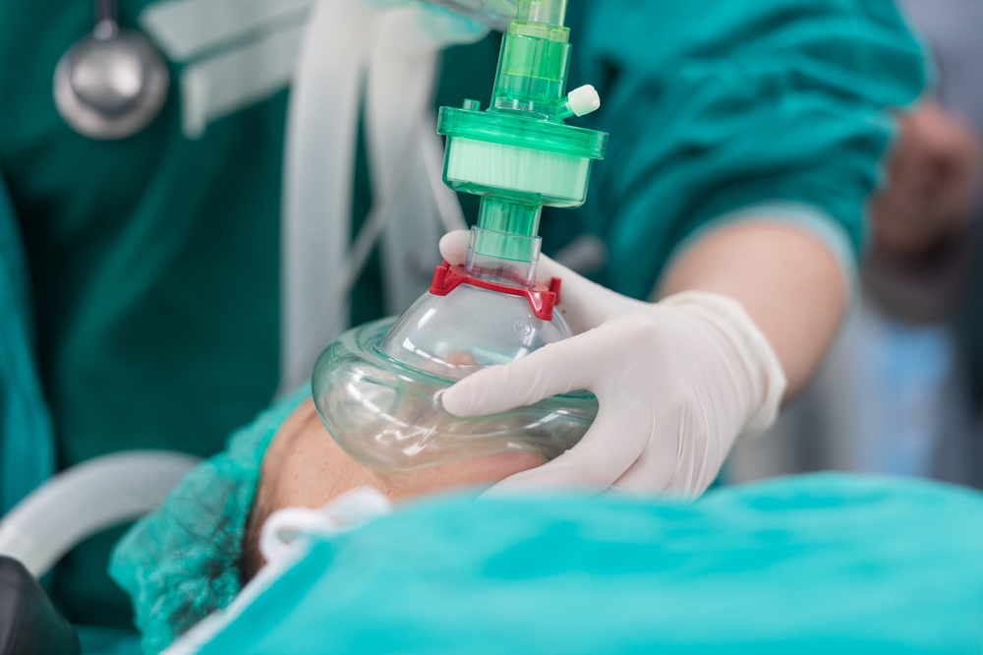
Анестезия у пациентов с COVID-19
1) Рекомендуется использовать один и тот же наркозный аппарат только для случаев COVID-19.
2) Количество персонала, задействованного в операции, рекомендуется свести к минимуму. Смена персонала во время анестезии не рекомендуется.
3) Преоксигенация чистым кислородом и быстрая последовательная индукция.
4) Во время индукции анестезии персоналу операционной рекомендуется находится не ближе 2 метров от пациента.
5) Выполнение интубации в течение 20 - 60 с с целью сокращения периода от утраты сознания до начала эффективной вентиляции.
6) ИВЛ с положительным давлением только после раздувания манжеты интубационной трубки.

Slide 24
Анестезия у пациентов с COVID-19 (продолжение)
7) Для профилактики и купирования кашля рекомендуется кураризация
8) Рекомендуется использование лидокаина 1,5 мг/кг в/в с целью подавления кашля и формирования аэрозоля.
9) Если есть показания к экстубации, то рекомендуется ее проводить в операционной. Перед экстубацией рекомендуется наложить вокруг трубки два слоя мокрой марли, покрывающие нос и рот пациента, чтобы свести к минимуму распространение слюны и мокроты пациента во время экстубации.

Slide 25
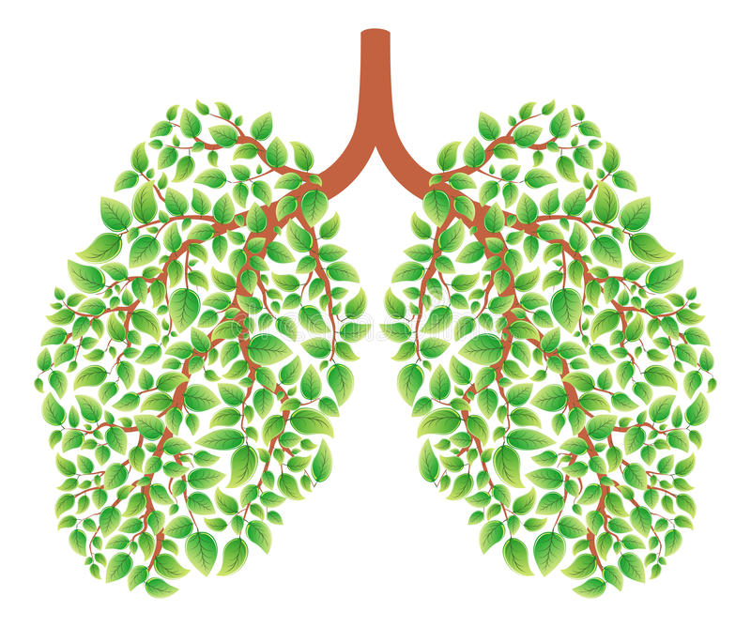
Прекращение респираторной поддержки
- PaO2/FiO2 более 300 мм рт.ст, то есть SpO2 при вдыхании воздуха 90% и более, - Восстановление кашлевого рефлекса и кашлевого толчка, - Отсутствие бронхореи, уменьшение инфильтрации на рентгенограмме (и/или КТ) грудной клетки.

Slide 26
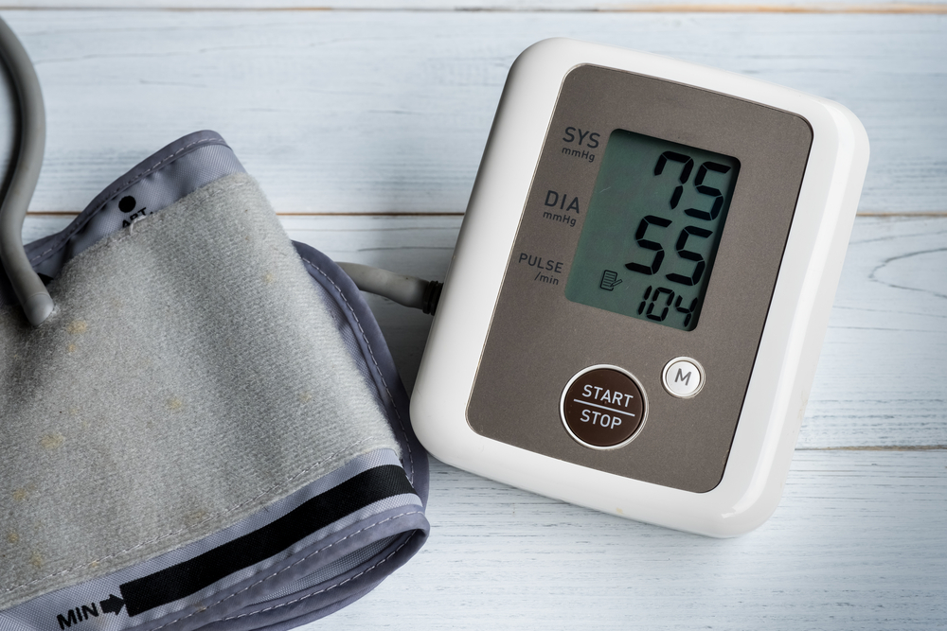
Лечение пациентов с септическим шоком
При септическом шоке следует незамедлительно осуществить внутривенную инфузионную терапию кристаллоидными растворами (30 мл/кг, инфузия одного литра раствора должна осуществиться в течение 30 минут или менее). Если состояние пациента в результате болюсной инфузии растворов не улучшается и появляются признаки гиперволемии (т.е. влажные хрипы при аускультации, отек легких по данным рентгенографии грудной клетки), то необходимо сократить объемы вводимых растворов или прекратить инфузию.

Slide 27
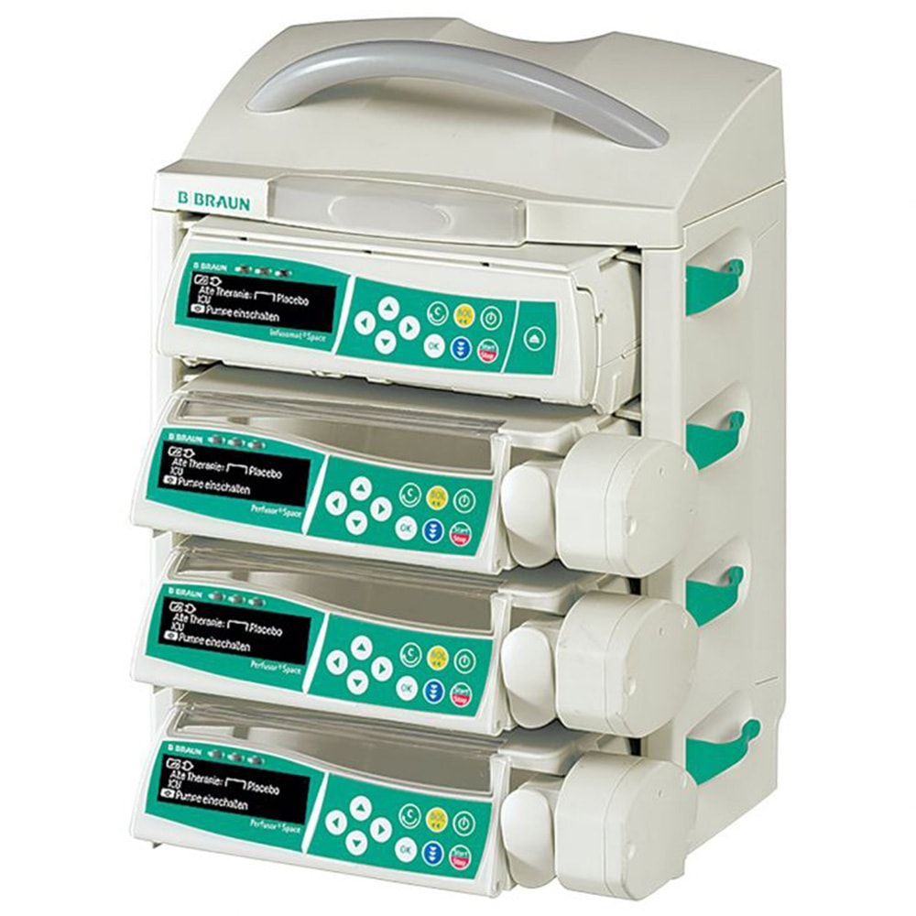
Лечение пациентов с септическим шоком
При отсутствии эффекта от стартовой инфузионной терапии назначают вазопрессоры. Вазопрессоры рекомендуется вводить в минимальных дозах, обеспечивающих поддержку перфузии (т.е. систолическое артериальное давление> 90 мм рт. ст.), через центральный венозный катетер под строгим контролем скорости введения, с частой проверкой показателей давления крови.
Пациентам с персистирующим шоковым состоянием, которым требуется повышение доз вазопрессоров, целесообразно внутривенное введение гидрокортизона (до 200 мг/сутки) или преднизолона (до 75 мг/сутки).

Slide 28
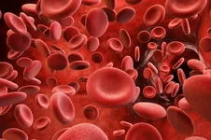
Профилактика ДВС и тромбоэмболии
Пациенты с тяжелым течением COVID-19 имеют высокий риск развития диссеминированного внутрисосудистого свертывания крови и венозной тромбоэмболии. Рекомендовано включать в схемы терапии таких пациентов препараты низкомолекулярного гепарина. Критерием назначения препаратов могут быть совокупные изменения в общем анализе крови (тромбоцитопения) и коагулограмме (повышение уровня Д-димера, протромбинового времени).

Slide 29
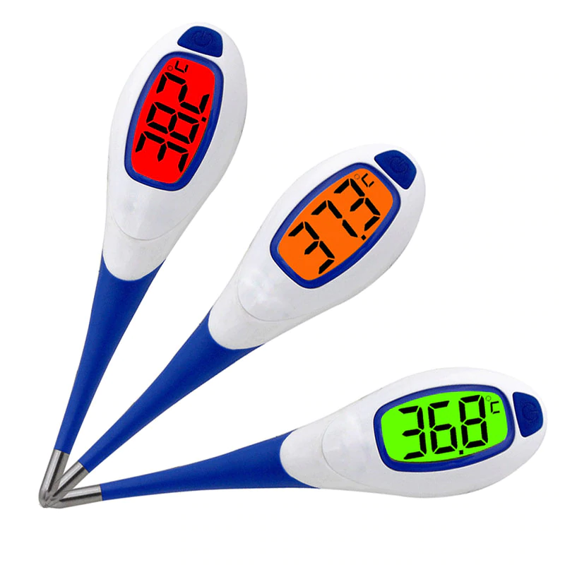
Контроль температуры
Жаропонижающие назначают при температуре выше 38,0-38,5ºС. При плохой переносимости лихорадочного синдрома, головных болях, повышении артериального давления и выраженной тахикардии (особенно при наличии ишемических изменений или нарушениях ритма) жаропонижающие препараты используют и при более низких цифрах. Наиболее безопасным препаратом является парацетамол.

Slide 30
Благодарю за внимание

